Slide 1



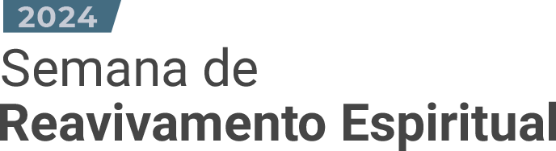

Slide 2

DESENVOLVENDO HÁBITOS MENTAIS SAUDÁVEIS

Slide 3

Muitas pessoas sabem qual medicação ou remédio natural devem tomar para aliviar uma dor de estômago, de garganta ou uma torção muscular. E se ficarem preocupadas por causa de alguma enfermidade física, elas farão os arranjos necessários para recorrer a um médico ou a um profissional da saúde.

Slide 4


Será que essas pessoas recorreriam a um profissional de saúde mental se experimentassem pensamentos, sentimentos e comportamentos que os deixassem muito perturbados? Talvez não – provavelmente por causa do estigma.

Slide 5
O QUE É SAÚDE MENTAL
Ao contrário da saúde física, a saúde mental não pode ser definida como a ausência de doença. Muitas pessoas sofrem – e fazem com que outras sofram – com sintomas parciais que não correspondem a um diagnóstico completo.

Slide 6
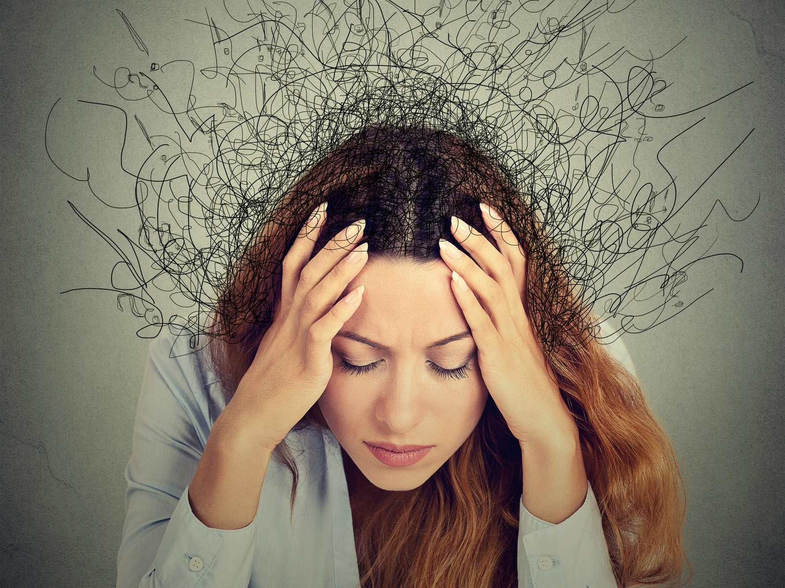

A saúde mental consiste em três áreas principais: Pensamentos, Sentimentos e Comportamentos.

Slide 7
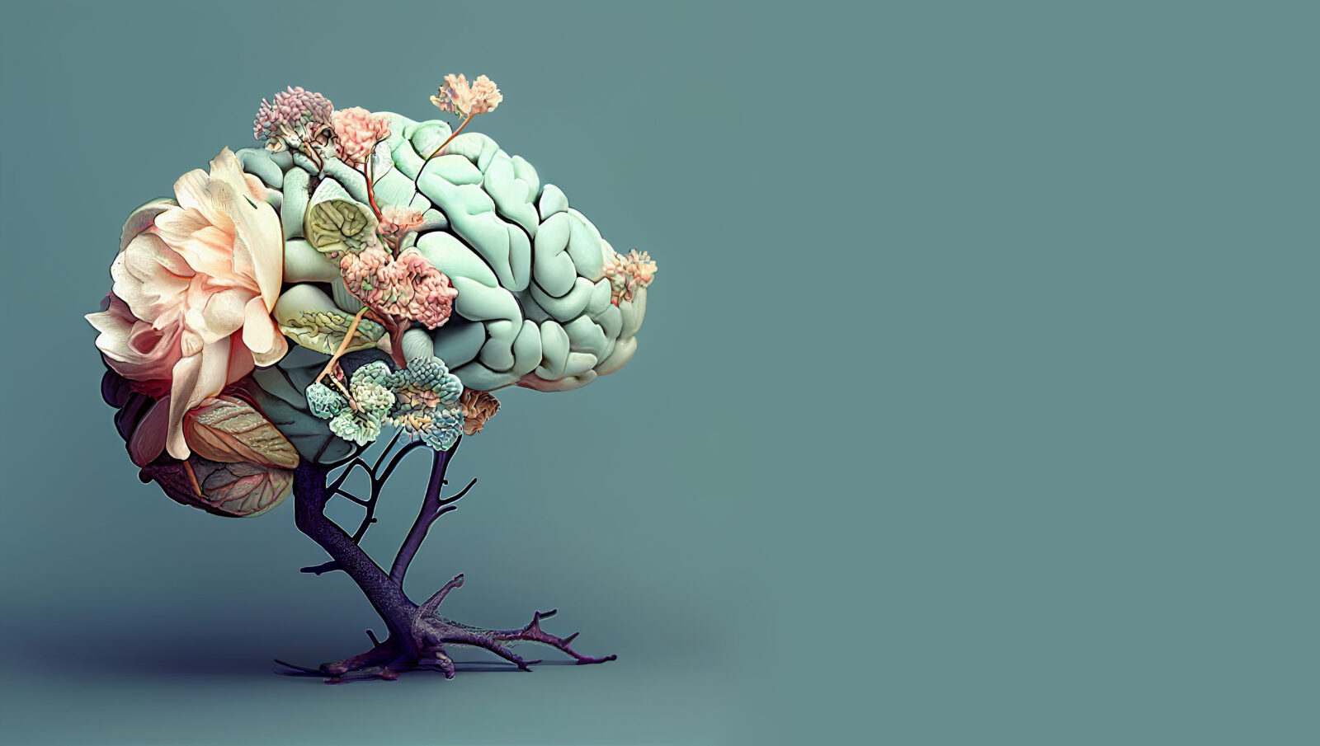

Curiosamente, essas três áreas da saúde mental estão intimamente relacionadas entre si: Os pensamentos determinam os estados psicológicos (sentimentos, emoções), os quais, por sua vez, dão lugar ao comportamento.

Slide 8
A Bíblia menciona essa conexão: “Porque, como imagina em sua alma, assim ele é” (Pv 23:7), e “Quem é prudente age com conhecimento” (Pv 13:16).

Slide 9
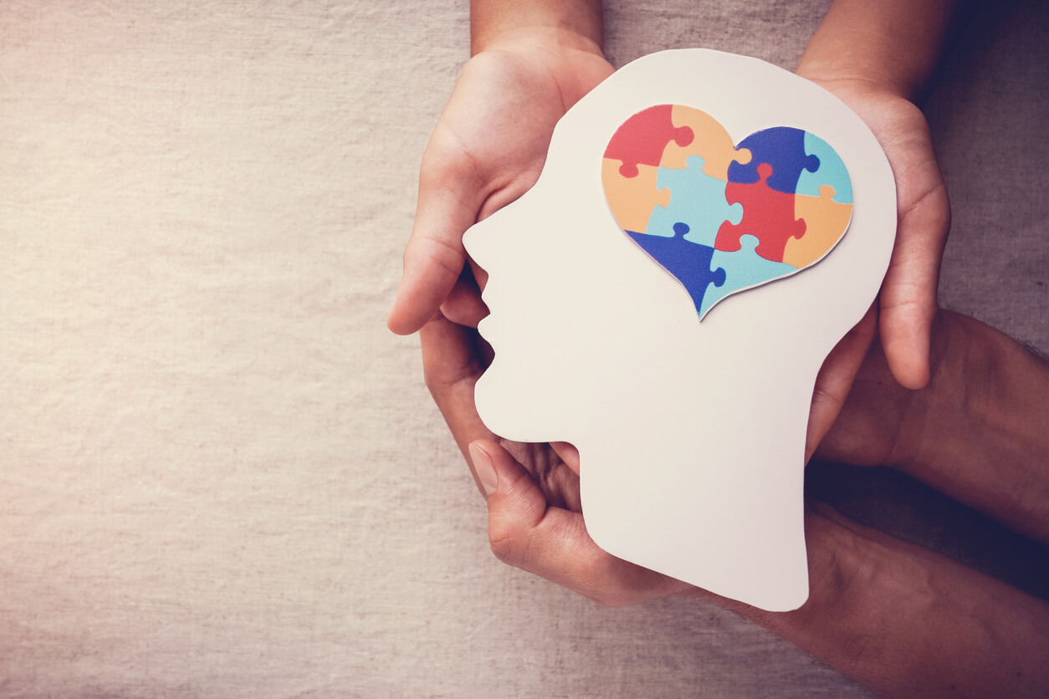

MORDOMOS DA SAÚDE MENTAL

Slide 10
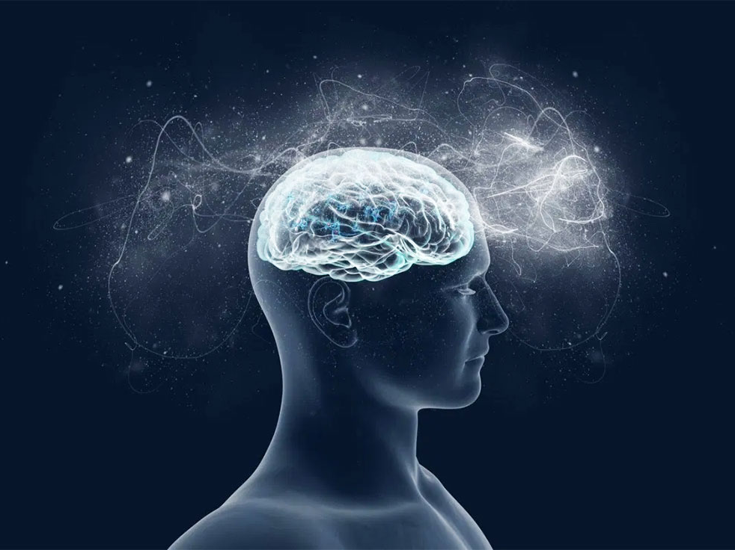
“Será que vocês não sabem que o corpo de vocês é santuário do Espírito Santo, que está em vocês e que vocês receberam de Deus, e que vocês não pertencem a vocês mesmos?”
(1Co 6:19). Na

Slide 11
Somos mordomos de todos os bens que Deus nos confiou. Isso inclui nossa mente, sentimentos/emoções e comportamentos. Somos chamados a adotar padrões de mordomia não apenas físicos, mas também mentais, como diz Ellen G. White:

Slide 12
“Devemos servir-nos de todos os recursos que Deus nos pôs ao alcance para o governo e cultivo de nossos pensamentos”.

Slide 13
MORDOMOS DOS NOSSOS PENSAMENTOS

Slide 14

A saúde mental depende, em parte, da maneira como processamos os pensamentos.

Slide 15

Tome a preocupação, por exemplo.
Podemos estar muito preocupados com assuntos que são importantes para a nossa vida e a dos nossos entes queridos.

Slide 16
Como mordomo dos meus pensamentos, preciso encontrar maneiras de dissipar pensamentos incorretos, negativistas e tóxicos.

Slide 17
MORDOMOS DAS NOSSAS EMOÇÕES

Slide 18

As emoções geralmente seguem os pensamentos. É por isso que gerenciar os nossos pensamentos é tão crucial para evitar estados de espírito prejudiciais e para promover estados de espírito saudáveis.

Slide 19
MORDOMOS DO NOSSO COMPORTAMENTO

Slide 20

A maioria dos comportamentos surge como resultado dos pensamentos e sentimentos. Daí a importância da gestão do pensamento.

Slide 21
Alguns comportamentos também podem levar a distúrbios emocionais e mentais, agindo como gatilhos para a psicopatologia.

Slide 22
Verdadeiramente, a saúde mental é um bem, assim como a saúde física, os talentos, o dinheiro ou as posses. Todos nós estamos incumbidos de trazer glória a Deus e de servir os outros. Devemos entender como desenvolver esses bens, acalentá-los e dedicá-los ao serviço do Senhor, que é o serviço a nossos semelhantes. É como Pedro escreveu: “Sirvam uns aos outros, cada um conforme o dom que recebeu, como encarregados de administrar bem a multiforme graça de Deus” (1Pe 4:10).

Slide 23
MEU COMPROMISSO:

Slide 24
Comprometo-me a estabelecer um hábito saudável novo para servir ao Senhor com minha mente.

